Slide 1
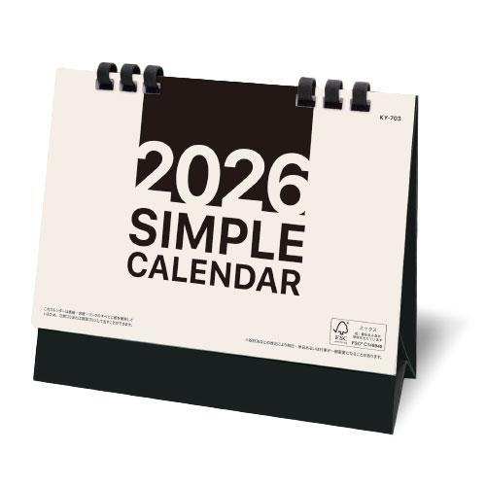
【提案書】
シンプルカレンダー卓上
台紙に黒を使用しているため、キリっと引き締まった印象を与え、ビジネスシーンでも使えるB6サイズの卓上カレンダー。それぞれの裏面はメモスペースもあり、使い勝手は抜群です。
特徴
納期
納期スペース
仕様
素材 : 塗装工紙
サイズ : 13枚（W180×H125mm）
包装 : 個別OP袋入り
お見積
お見積りスペース

